Slide 1
LT, 논문 및 임상적 근거
논문 및 임상적 자료를 근거로 한 개발 방향성
■ 핵심 전제
고령·MCI·치매 대상 연구에서 일상 대화, 회상 대화, 디지털 대화 에이전트, 소셜 로봇만으로도
인지기능, 우울, 고독감, 삶의 질에 긍정적 효과가 보고됨
■ LT의 임상적 포지션
1. 세션 길이/빈도,
2. 대화 주제/내용,
3. 디지털 도입 가능성,
4. 평가 지표
→ 이를 체계적으로 설계한 “사랑 정서 기반 대화형 인지·정서 개입 도구
Notes:
웹 영상 대화, 회상요법, 인지자극치료, 소셜 로봇, 스마트폰 기반 대화형 에이전트 등에서, 단순한 ‘대화’와 ‘사회적 상호작용’ 만으로도 인지 기능과 정서 상태가 좋아진다는 결과들이 이미 많이 나와 있습니다.
저희의 LT는 이 근거들을 바탕으로, 세션의 길이와 빈도, 어떤 이야기를 할지, 디지털 형식이 실제로 수용 가능한지, 그리고 어떤 지표로 효과를 평가할 지까지 전체 구조를 근거 기반으로 설계하고자 합니다.

Slide 2
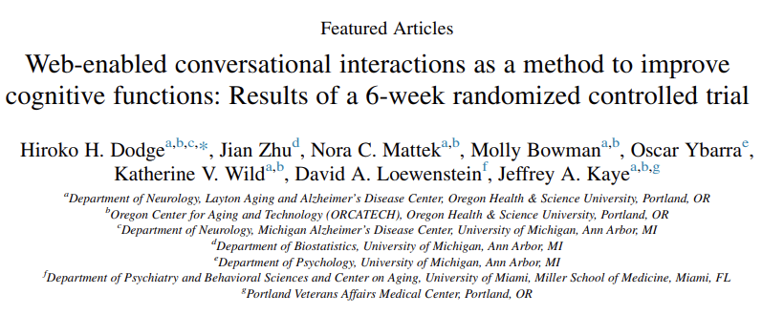
LT, 논문 및 임상적 근거
(1) 사람–사람 웹 대화 RCT: 세션 시간·빈도에 대한 근거
■ Dodge et al., 2015 RCT (웹 영상 대화)
- 대상: 고령자(정상 + MCI, CDR 0.5 포함) 83명
- 방법 : 하루 30분, 주 7회, 6주간 훈련된 대화자와 영상통화
- 대조군: 주 1회 10분 전화통화
→ 결과
- 언어 유창성·집행기능 일부 향상
- 고독감 감소, 높은 순응도(탈락 0명, 참여일수 평균 89%)
Notes:
다음 슬라이드는 사람–사람 웹 대화 연구에서 가져온 근거입니다.
Dodge 연구는 하루 30분, 주 7회, 6주 동안 웹캠으로 일상 대화를 한 결과, 실행기능과 언어 기능이 좋아지고, 고독감도 줄어들었다는 RCT입니다.

Slide 3
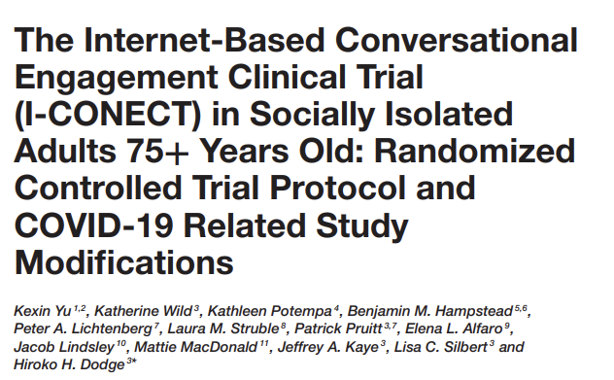
LT, 논문 및 임상적 근거
(2) 사람–사람 웹 대화 RCT: 세션 시간·빈도에 대한 근거
■ I-CONECT Trial (장기 온라인 대화)
- 대상: 75세 이상, 정상 + MCI, 사회적 고립 노인
- 방법 : 30분 영상 대화, 주 4회, 6개월 → 이후 주 2회, 6개월 유지
- 목표: 온라인 대화를 통해 인지 저하를 늦출 수 있는지 검증
→ LT로의 전환 포인트
- 30분 전후의 일상 대화가 고령·MCI에서도 안전하고 효과적
- LT 경증 MCI 세션 길이 기준을 20–30분으로 잡는 근거
Notes:
I-CONECT 연구는 더 장기적인 설계로, 30분 영상 대화를 주 4회 6개월, 이후 주 2회 6개월 유지하는 구조로, 온라인 대화 자체가 인지 저하를 늦출 수 있는 지를 본 대규모 RCT입니다.
이 두 연구를 근거로, LT는 경도 MCI 기준 1세션 20–30분, 주 3–4회 정도의 구조를 기본 설계로 삼았습니다.

Slide 4
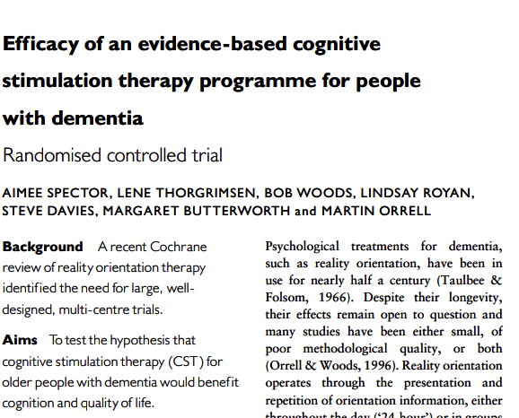
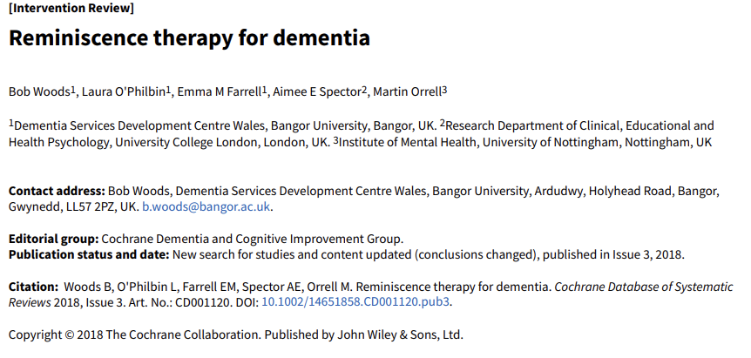
LT, 논문 및 임상적 근거
(3) 회상요법·CST: 대화 주제와 세션 구조에 대한 근거
■ Reminiscence Therapy(회상요법) – Cochrane 리뷰 & 메타분석
= 세션: 30–60분, 주 1회, 6–12주
- 주제: 과거 경험, 가족, 중요한 사건, 음악·사진 활용
- 효과: 우울 감소, 삶의 질·자서전적 기억 개선
■ Cognitive Stimulation Therapy(CST) – Spector et al
- 구조: 45분 세션, 주 2회, 7주(총 14회)
- 내용: 시사, 단어 게임, 연상, 그룹 대화 등
- 효과: 경도~중등도 치매에서 인지 기능 및 삶의 질 유의한 향상
Notes:
회상요법에 대한 리뷰와 메타분석을 보면, 30~60분, 주 1회 정도의 회상 대화만으로도 우울이 줄고, 삶의 질과 자서전적 기억이 개선된다는 결과가 반복해서 보고됩니다.
또한 본 슬라이드에서 보여주고 있는 CST는 45분, 주 2회, 7주 동안 시사 이야기, 단어 게임, 연상 활동을 하면서 인지 기능과 삶의 질을 향상시킨 대표적인 비약물 치료법입니다.
이러한 결과들은 LT의 사랑 대화 주제를 설계할 때 과거 회상, 관계 이야기, 일상, 간단한 놀이 요소가 효과적인 대화 소재라는 걸 보여줍니다.

Slide 5
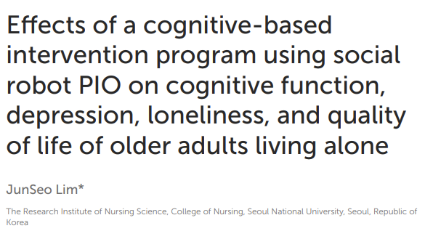
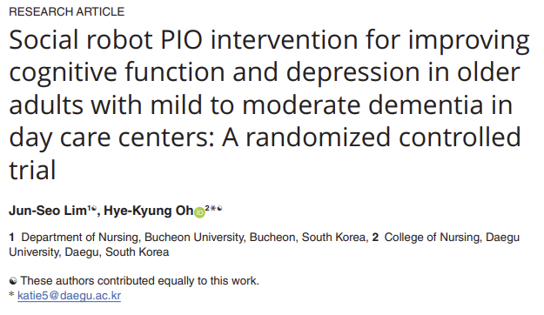
LT, 논문 및 임상적 근거
(4) 소셜 로봇·PIO 연구: 세션 길이·정서/인지 효과 근거
■ Lim & Oh, 2025 – PIO 로봇 RCT (경·중등도 치매)
PLOS+1대상: 경도~중등도 치매 노인 66명(실험군 33, 대조군 33)
내용: 30–50분, 주 2회, 6주 PIO 로봇 프로그램
결과: 실험군에서 인지기능 유의한 향상, 우울 감소 경향
■ Lim et al., 2023 – 소셜 로봇 개입(독거 노인)
Frontiers구조: 30분 세션, 주 3회, 4주
내용: 로봇과의 대화, 게임, 활동 안내
결과: 인지기능, 우울, 외로움, 삶의 질 지표 일부에서 유의한 개선
Notes:
다음은 소셜 로봇과 PIO(한국 기업인 와이닷츠가 개발한 로봇) 프로그램 연구입니다.
본문의 연구들에서는 노인, 특히 경·중등도 치매 환자들에게 로봇과 30분 전후의 세션을 주 2-3회 제공했을 때, 인지 기능이 유의하게 좋아지고 우울과 외로움이 줄어드는 경향이 관찰되었습니다.
이 결과는 사람–사람 대화뿐만 아니라, 디지털·로봇 매개 상호작용도 충분히 치료적 효과를 가질 수 있다는 점을 보여줍니다.
따라서 LT도 20~30분이라는 시간을 부담 없이 유지하면서, 사랑과 애착을 주제로 한 대화를 제공하면, 인지와 정서를 동시에 지지할 수 있을 것으로 기대할 수 있습니다

Slide 6
대화의 단계
단계 | 환자의 인지·감정 변화
짧은 객관식 | 기본 자극 인식, 선택 판단, 주의 집중 가능
문장형 객관식 | 상황 이해, 감정 분별, 의미 해석 가능
단답형 | 보기 없이 기억 인출 가능, 언어 표현 능력 회복
짧은 주관식 | 감정 서술, 기억+감정 연결, 정서적 의미 형성 가능
→ 답변 단계의 향상에 따라 더 복잡한 사고/기억/감정 처리 가능의 지표
Notes:
저희는 초기 틀로 답변의 변화를 단어형 객관식 → 문장형 객관식 → 단답형 → 짧은 문장형(주관식) 4단계로 구성했습니다.
환자가 가능한 답변의 단계에 따라 그만큼 더 복잡한 사고·기억·감정을 처리할 수 있다는 지표가 됩니다.
추후 환자의 대답 단계의 상승을 실제 능력 회복의 지표로 삼아 평가 도구로도 사용 가능할 것으로 예상합니다.

Slide 7
대화의 단계
1. 짧은 객관식이 가능할 때 나타나는 변화
“자극을 인지하고 선택할 수 있는 기본 처리 능력 회복”
선택지를 보며 기본적인 감정 인식, 단순 판단, 주의 집중이 가능함.
인지 부하가 적기 때문에 MCI 진입 단계에서 주로 사용.
외부 자극(보기)을 보고 반응하는 반응 기반 기억을 사용할 수 있음을 의미.
Ex)
주제: 가족
“오늘 가장 먼저 떠오르는 가족은 누구인가요?” ① 아들 ② 딸 ③ 배우자 ④ 손주
“최근 가장 자주 만난 가족은 누구인가요?” ① 아들 ② 딸 ③ 형제자매 ④ 기타
“요즘 연락 자주 하는 가족은 누구인가요?” ① 아들 ② 딸 ③ 사위/며느리 ④ 손주
Notes:
각 단계에 따른 설명과 가족이라는 주제로 각 단계에 실행가능한 질문과 예시들입니다.
짧은 객관식의 답변이 가능하다는 것은 자극을 인지하고 선택할 수 있는 기본 처리 능력을 가지고 있다는 것을 의미합니다.
선택지를 보며 기본적인 감정 인식, 단순 판단, 주의 집중이 가능하고, 인지 부하가 적기 때문에 MCI 진입 단계에서 주로 사용됩니다.
보기를 보고 반응하는 반응 기반 기억을 사용하여 단어 형태의 답변을 객관식의 형태로 제시합니다.

Slide 8
대화의 단계
2. 문장형 객관식이 가능할 때 나타나는 변화
“상황 이해력과 감정 분별 능력이 살아남”
문장의 의미를 해석하고 조금 더 복잡한 감정·상황 선택이 가능해짐.
단순 인식 → 의미 해석 단계로 확장.
감정의 강도, 이유와 같은 ‘조금 더 미세한 감정 구분’이 가능해짐.
Ex)
주제: 가족
“아들과 이야기할 때 주로 어떤 감정을 느끼시나요?” ① 편안함 ② 든든함 ③ 걱정됨 ④ 잘 모르겠음
“손주를 떠올릴 때 가장 먼저 드는 생각은 무엇인가요?” ① 귀여움 ② 뿌듯함 ③ 보고 싶음 ④ 기타
“가족 중 한 사람을 도와준 경험을 떠올리면 어떤 기분인가요?” ① 보람 ② 안도 ③ 기쁨 ④ 기억 안 남
Notes:
다음은 문장형 객관식 단계입니다. 문장형 객관식에 답변할 수 있다는 것은 환자의 상황 이해력과 감정 분별 능력이 회복되었음을 의미합니다. 이 단계에서는 단순히 보기 중 하나를 고르는 수준을 넘어, 문장의 의미를 해석하고 보다 복합적인 감정·상황을 판단하는 능력이 요구됩니다. 즉, 단순 인식의 단계에서 의미를 해석하는 단계로 확장되었으며, 감정의 강도나 이유와 같이 더 세밀한 감정 구분까지 가능해진 상태라고 볼 수 있습니다.

Slide 9
대화의 단계
3. 단답형 답변이 가능할 때 나타나는 변화
“기억에서 직접 꺼내어 말하는 능력이 회복되고 있음”
보기 없이 스스로 답을 말한다는 것은 ‘기억 인출 능력, 언어 표현, 주의 유지 능력’이 모두 작동하고 있음을 의미.
장기기억 또는 익숙한 감정 기반 기억을 활용할 수 있음.
감정의 뉘앙스가 더 정확하게 표현됨.
Ex)
주제: 가족
“요즘 가장 보고 싶은 가족은 누구인가요?” → “손주요.”
“가장 편안함을 주는 가족은 누구인가요?” → “딸이요.”
“최근 통화했던 가족은 누구인가요?” → “막내아들이요.”
Notes:
세 번째 단계인 단답형 답변이 가능해진다는 것은, 환자가 기억에서 직접 정보를 꺼내어 말하는 능력이 회복되고 있다는 중요한 신호입니다. 보기 없이 스스로 응답한다는 것은기억 인출 능력, 언어 표현, 그리고 주의 집중 유지 능력이 동시에 작동하고 있음을 의미합니다.
또한 이 단계에서는 장기기억이나 익숙한 감정 기반 기억을 적극적으로 활용할 수 있게 되며, 그 결과 감정의 뉘앙스가 더 정확하고 자연스럽게 표현되는 변화가 나타납니다.

Slide 10
대화의 단계
4. 짧은 주관식 답변이 가능할 때 나타나는 변화
“감정 표현 → 기억 회상 → 의미 부여까지 가능해진 상태”
환자가 감정을 문장으로 설명할 수 있으면
‘감정 조절/기억 검색/인과 관계 이해/언어 생성’ 4가지가 함께 작동한다는 긍정적 신호
주관식으로 감정을 말하는 것: 감정 회복, 정서 연결, 자기 정체감 회복을 의미하는 중요한 지표
Ex)
주제: 가족
“요즘 손주를 떠올리면 어떤 기분이 드시나요?” → “보고 싶고, 같이 산책 가던 생각이 나요.”
“가장 마음에 남는 가족과의 순간은 언제였나요?” → “딸이 생일 때 찾아와서 케이크 사준 게 기억에 남아요.”
“가족에게 지금 가장 하고 싶은 말이 있다면 무엇인가요?” → “늘 고맙다고 말하고 싶어요.”
Notes:
마지막 단계인 짧은 주관식 답변은 환자가 감정 표현 → 기억 회상 → 의미 부여까지 스스로 수행할 수 있는 상태로 발전했음을 의미합니다.
이 단계에서 환자가 자신의 감정을 문장으로 설명하는 모습은 감정 조절·기억 검색·인과 관계 이해·언어 생성이라는 네 가지 인지·정서 기능이 동시에 활성화되고 있다는 긍정적인 신호입니다.
특히 주관식으로 감정을 풀어 말할 수 있다는 것은 감정 회복, 정서적 연결감, 그리고 자기 정체감의 회복을 보여주는 중요한 임상적 지표로 해석할 수 있습니다.

Slide 11
LT 스크립트 기반 대화 모델
■ 대화 설계
정서 공감형, 인지 성찰형, 동기 촉진형, 행동 실천형, 관계 조율형, 회복 유지형 총 6가지의 HF 유형에 따른
서로 다른 대화를 제공
- 선택된 유형에 맞는 상담자 멘트가 6턴 진행됨
- 각 턴마다 3개~5개의 객관식 응답 버튼 중 하나를 고르면 대화가 진행됨
■ 대화 구조
감정 자극 찾기
인지 감정 정리
감정 수용 또는 재해석
실행 또는 회복 전략
상태 변화 측정
Notes:
다음으로는 LT 스크립트를 기반을 대화 모델을 시연해 본 부분입니다.
우선 대화 설계 부분으로는 정서 공감형, 인지 성찰형, 동기 촉진형, 행동 실천형, 관계 조율형, 회복 유지형 총 6가지의 HF 유형에 따른 서로 다른 대화를 제공하고 있습니다.
선택된 유형에 맞는 상담자 멘트가 6턴 진행되고, 각 턴마다 3개~5개의 객관식 응답 버튼 중 하나를 고르면 대화가 진행됩니다.
대화 구조는 감정자극 찾기, 인지 감정 정리, 감정 수용 또는 재해석, 실행 또는 회복전략, 상태 변화측정의 순서로 대화를 진행하였습니다.

Slide 12
LT 스크립트 기반 대화 모델
■ 대화의 단계 설정
- 문장형 객관식 사용
의미 해석 + 감정 분별이 가능한 ‘균형 단계’
6유형별 구성의 흐름이 가장 잘 드러남
■ AI 를 이용해 만든 스크립트 파일들을 적용
이전 수업 주차 때 진행된 MCI 환자와 상담자간의 대화 스크립트 파일들을 이용하여 최적화된 대화방식을
선정 후 LT 프로그램에 스크립트로 적용
Notes:
대화의 단계는 ‘문장형 객관식’ 답변의 단계를 사용하였습니다.
이 단계는 짧은 객관식과 주관식의 중간 단계로, 의미해석과 감정 분별이 가능한 균형 단계임과 동시에 6유형 별 구성의 흐름이 가장 잘 드러날 수 있다고 생각하여 선택하였습니다.
이전주차 수업때 진행된 MCI 환자와 상담자 간의 ai 대화스크립트 파일을 활용하여 최적화된 대화를 선정하였고 이를 LT 스크립트에 적용하였습니다.

Slide 13
LT 스크립트 기반 대화 모델
1. 정서 공감형
■ 대화 구성
정서 민감성 기반 → 감정 인식이 우선시됨
이 유형은 감정을 먼저 말로 표현할 수록 안정감이 증가함
감정 라벨링과 자기위로 방식이 효과적
턴 | 질문 내용 (예시) | 질문 목적
1 | “지금 마음 상태를 한 단어로 표현한다면 어떤 느낌일까요?” | 현재 감정의 시작점을 확인
2 | “마음이 가장 많이 흔들렸던 순간이 언제였을까요?” | 감정을 유발한 사건 탐색
3 | “그 순간의 감정은 어떤 말로 부를 수 있을까요?” | 감정에 언어를 붙여 인식
4 | “그때의 나에게 어떤 말을 해주고 싶은가요?” | 자기 자신을 돌보는 말 유도
5 | “이야기를 나누다 보니, 어떤 방식의 공감이 가장 위로가 되나요?” | 어떤 공감 방식이 위로되는지 파악
6 | “지금 마음상태는 처음 시작할때와 비교해서 어떤가요?” | 대화 후 감정 변화를 점검
■ 요약
정서 공감형은 감정을 세밀하게 탐지하고 이를 말로 풀어낼때 가장 안정감을 얻기 때문에 감정탐색 → 감정 명명 → 자기 위로 → 공감 방식 선택의 흐름으로 구성
Notes:
저희는 각 유형의 특징에 맞게 대화의 구성방식을 다르게 하여 모델을 설계해보았습니다. 1번 정서공감형 대화방식입니다.
정서공감형은 정서 민감성을 기반 감정인식이 우선시됩니다.
이 유형은 감정을 먼저 말로 표현할 수록 안정감이 증가합니다.
감정을 라벨링하는 것과 자기위로방식이 효과적입니다.
다음은 질문 내용과 질문 목적입니다. ( 내용과 목적 읽을 수 있게 시간 좀 주기)
정서 공감형은 감정을 세밀하게 탐지하고 이를 말로 풀어낼 때 가장 안정감을 얻기 때문에 감정탐색 → 감정 명명 → 자기위로 → 공감방식 선택의 흐름으로 대화를 구성하였습니다.

Slide 14
LT 스크립트 기반 대화 모델
2. 인지 성찰형
■ 대화 구성
분석적 사고 기반의 성향이 강함
감정보다 문제구조, 원인파악이 우선
상담효과는 인지적 구조화가 핵심
턴 | 질문 내용 (예시) | 질문 목적
1 | “요즘 머릿속을 가장 자주차지하는 생각은 어떤 것 인가요?” | 떠오르는 주요생각 파악
2 | “제일 큰 문제같다 싶은 핵심을 고르면 무엇일까요?” | 문제의 핵심 요인 정의
3 | “비슷한 상황에서 보통 어떤식으로 반응해왔던 것 같나요?” | 사고 패턴 자각
4 | “그 패턴 중에서 바꾸고 싶은 부분이 있다면 어디일까요?” | 변화가 필요한 인지요소 구체화
5 | “그 지점을 바꾸기 위해 현실적으로 할 수 있는 행동은 무엇일까요?” | 실행 가능한 작은 행동 결합
6 | “오늘의 대화에서 기억해 두고 싶은 생각은 무엇인가요?” | 핵심 결과 정리
■ 요약
인지 성찰형은 감정보다 ‘상황분석’을 선호하기 때문에 문제구조 파악 → 사고패턴 분석 → 바꾸고 싶은 지점 설정 → 작은 행동계획의 흐름으로 구성
Notes:
2번 인지 성찰형 대화방식입니다.
인지 성찰형은 분석적 사고 기반의 성향이 강합니다. 감정보다 문제 구조, 원인파악이 우선입니다.
상담효과는 인지적 구조화가 핵심입니다.
다음은 질문 내용과 질문 목적입니다. ( 내용과 목적 읽을 수 있게 시간 좀 주기)
인지 성찰형은 감정보다 상황분석을 선호하기 때문에 문제구조 파악 → 사고패턴 분석 → 바꾸고 싶은 지점 설정 → 작은 행동계획의 흐름으로 구성하였습니다.

Slide 15
LT 스크립트 기반 대화 모델
3. 동기 촉진형
■ 대화 구성
성취 동기 + 활동성 기반
의미, 가치 발견이 곧 동기로 이어지는 유형
작은 성공 경험을 제공하는 것이 핵심
턴 | 질문 내용 (예시) | 질문 목적
1 | “요즘 힘이 빠진다고 느끼는 순간은 언제인가요?” | 에너지가 떨어지는 지점 파악
2 | “반대로 작더라고 조금 힘이 난다 싶은 순간은 언제인가요?” | 에너지를 공급하는 자원 파악
3 | “지금 이 정도면 해볼 수 있겠다 싶은 작은 목표를 정해볼까요?” | 작은 목표 설정
4 | “그 목표를 달성 했을 때 나에게 어떤 의미가 생길 것 같나요?” | 목표에 담긴 개인적 의미 확인
5 | “목표를 떠올리며, 지금 나에게 하고 싶은 응원한마디는 무엇일까요?” | 자기 격려 문장 만들기
6 | “상담 후에 뭔가 한번 해볼까 하는 마음은 어느정도 인가요?” | 동기수준 점검
■ 요약
동기 촉진형은 의미 → 동기 → 행동의 순환 구조가 잘 작동하므로 의미 찾기 → 작은 목표 설정 → 자기 격려의 흐름으로 구성
Notes:
3번 동기 촉진형 대화방식입니다.
동기촉진형은 성취동기와 활동성을 기반으로 상담을 진행하였습니다.
의미, 가치 발견이 곧 동기로 이어지는 유형입니다.
작은 성공의 경험을 제공하는 것이 상담의 핵심입니다.
다음은 질문 내용과 질문 목적입니다. ( 내용과 목적 읽을 수 있게 시간 좀 주기)
동기 촉진형은 의미 → 동기 → 행동의 순환 구조가 작동하는 것이 좋기 때문에 의미 찾기 → 작은 목표설정 → 자기 격려의 흐름으로 대화를 구성하였습니다.

Slide 16
LT 스크립트 기반 대화 모델
4. 행동 실천형
■ 대화 구성
계획 → 실행 패턴이 뚜렷
행동을 쪼개고 실행하는 것이 핵심
실행 장애요인을 파악하고 행동전략을 만드는 대화 구성
턴 | 질문 내용 (예시) | 질문 목적
1 | “요즘 가장 미루고 있는 일 한가지가 있다면 무엇일까요?” | 미루는 행동파악
2 | “그 일 전체 말고 1단계만 한다면 어떤 행동을 할 수 있을까요?” | 행동을 단계별로 쪼개기
3 | “그 작은 1단계를 막는 가장 큰 이유는 무엇일까요?” | 실행을 방해하는 요인 파악
4 | “그 이유를 줄이기 위해 현실적으로 해볼 방법이 있을까요?” | 방해 요인을 줄이는 전략 제안
5 | “오늘 대화를 마치기전에 다음 한걸음을 한 문장으로 정리해볼까요?” | 행동 선언
6 | “지금 이 계획의 실행 가능성을 평가해볼까요?” | 실행 가능성 평가
■ 요약
실행형은 할 일 → 쪼개기 → 방해요인 → 전략 → 실행 선언 구조가 행동 변화에 가장 적합하기 때문에 해당 흐름으로 대화 진행
Notes:
4번 행동실천형 대화방식입니다.
행동실천형은 계획 후 실행패턴이 뚜렷한 군입니다.
행동을 단계별로 분리하고 실행할 수 있도록 도와주는 것이 상담의 핵심입니다.
실행할때의 장애요인을 파악하고 행동전략을 만드는 대화로 구성하였습니다.
다음은 질문 내용과 질문 목적입니다. ( 내용과 목적 읽을 수 있게 시간 좀 주기)
행동 실천형은 할 일 인식 → 단계별로 분리 → 방해요인 파악 → 전략 → 실행선언 구조가 행동변화에 가장 적합하기 때문에 해당 흐름으로 대화를 구성하였습니다.

Slide 17
LT 스크립트 기반 대화 모델
5. 관계 조율형
■ 대화 구성
배려 조화 기반
사람과의 관계 속에 있는 긴장,조화가 핵심 관심사
자신이 관계 속에서 맡고 있는 역할을 자각하는 것이 중요
턴 | 질문 내용 (예시) | 질문 목적
1 | “요즘 자주 떠오르는 사람이나 관계가 있다면 누구일까요?” | 중심 관계 대상 탐색
2 | “그 관계의 요즘 분위기를 한마디로 표현한다면 어떨까요?” | 현재 관계 분위기 파악
3 | “그 관계 안에서 나는 보통 어떤 역할을 하는 편인가요?” | 자신이 맡고 있는 역할 자각
4 | “그 역할 중에서 달라졌으면 하는 부분이 있다면 무엇일까요?” | 바꾸고 싶은 지점 명확화
5 | “다음에 그 사람을 만났을때 해볼 수 있는 대화방식이 있을까요?” | 다음 대화에서 해볼 시도 탐색
6 | “이야기 후 그 관계에 대해서 느끼는 마음이 달라졌나요?” | 관계에 대한 현재 감정 정리
■ 요약
관계 조율형은 관계 내 역할, 감정의 흐름을 이해하고 조절하는 상담이 효과적이기 때문에
역할 파악 → 관계 조율 → 의사소통 전략 중심의 흐름으로 구성
Notes:
5번 관계 조율형 대화방식입니다.
관계 조율형은 배려와 조화를 기반으로 둔 대화를 구성하였습니다.
사람과의 관계 속에서 있는 긴장, 조화가 핵심 관심사입니다.
자신이 관계 속에서 맡고 있는 역할을 자각하는 것이 중요합니다.
다음은 질문 내용과 질문 목적입니다. ( 내용과 목적 읽을 수 있게 시간 좀 주기)
관계 조율형은 관계 내 나의 역할, 감정의 흐름을 이해하고 조절하는 상담이 효과적이기 때문에 역할 파악 → 관계 조율 → 의사소통 전략 중심의 흐름으로 구성하였습니다.

Slide 18
LT 스크립트 기반 대화 모델
6. 회복 유지형
■ 대화 구성
정서 안정성, 꾸준함이 중요
회복력을 키우는 접근이 효과적
회복 습관을 명확히 정의할 때 가장 큰 변화를 경험
턴 | 질문 내용 (예시) | 질문 목적
1 | “최근에 특히 마음이 많이 힘들었다고 느낀 순간이 있나요?” | 최근 스트레스 사건 파악
2 | “그때 나는 보통 어떻게 반응하셨나요?” | 현재 반응 패턴 탐색
3 | “지금까지 경험으로 도움이 되었던 회복 방법이 있다면 무엇일까요?” | 효과 있었던 회복 전략 파악
4 | “반대로 도움이 되지 않았던 방식도 있을까요?” | 효과 없는 전략 구분
5 | “도움을 줄 수 있는 회복습관을 하나 추가한다면 어떤게 좋을까요? | 새로운 회복 습관 선택
6 | “마음의 안정감을 표현한다면 몇점 정도 일까요?” | 안정감 수준 체크
■ 요약
회복 유지형은 스트레스 인식 → 회복 전략 식별 → 새로운 습관 구축이 가장 효과적인 구조
Notes:
6번 회복 유지형 대화방식입니다.
회복 유지형은 정서 안정성, 꾸준함이 중요합니다.
회복력을 키우는 접근이 효과적이며 회복습관을 명확히 정의할때 가장 큰 변화를 경험하기 때문에 다음과 같이 대화를 구성하였습니다.
다음은 질문 내용과 질문 목적입니다. ( 내용과 목적 읽을 수 있게 시간 좀 주기)
회복 유지형은 스트레스 인식 → 회복 전략 식별 → 새로운 습관 구축이 가장 효과적인 구조입니다.
(HTML. 파일 열어서 순서대로 아무거나 선택하며 시연하기)

Slide 19
LT 스크립트 기반 대화 모델
■ 개선점
- 답변에 따라서 후속 질문이 변화하는 구조로 개선 필요성
현재는 정해진 질문들을 객관식으로 답변하는 구성이지만 답변을 통해 후속 질문들이 바뀐다면 좀 더 유기적인
상담 가능
- 상담의 목적이 아닌 일상생활을 묻는 질문이나 짧은 인지기능 활성화용 질문 배치 필요성
현재는 질문의 전부가 상담의 정보를 얻기 위해 배치되어 있지만 상담용이 아닌 감정적인 일상적인 질문들을
포함한다면 상담을 받는 입장에서 좀더 편안하고 몰입하여 상담에 임할 수 있음
- 각 유형별로 대화 스크립트의 개수 증가
현재는 각 유형별로 대화가 한 개씩 구성되어있지만 유형별로 대화의 종류가 3개~5개로 증가할 경우
반복으로 상담 진행가능, 상담의 스펙트럼 증가 등 유의미한 장점들을 가질 수 있음
Notes:
스크립트 기반 대화모델을 제작한 후 저희가 생각한 개선해야 할 점입니다.
첫번째로는 답변에 따라서 후속질문이 변화하는 구조로 개선이 필요합니다.
현재는 정해진 질문들을 객관식으로 답변하는 구성이지만 답변을 통해 후속 질문들이 바뀐다면 좀 더 유기적인 상담이 가능할 것 같습니다.
두번째로는 상담의 목적이 아닌 일상생활을 묻는 질문이나 짧은 인지기능 활성화용 질문을 배치하는 점입니다.
현재는 질문의 전부가 상담의 정보를 얻기 위해 배치되어있지만, 상담용이 아닌 감정을 건들일 수 있는 일상적인 질문들을 포함한다면 상담받는 입장에서 좀 더 편안하게 상담에 임할 수 있습니다. 앞선 근거를 보면, 일상적인 가벼운 대화가 오히려 환자의 긴장을 완화하고 감정 개방을 촉진합니다.
세번째로는 각 유형별로 대화스트립트의 개수 증가입니다.
현재는 각 유형별로 대화가 한개씩만 구성되어있지만, 유형별로 대화의 종류가 3~5개로 증가할 경우, 반복으로 상담진행가능, 상담 스펙트럼 증가 등의 장점을 가질 수 있습니다.

Slide 20
LT 세션 설계 안
■ 세션 길이 (1회 기준)
- 경도 MCI: 20–30분
→ 인간 대화 RCT, I-CONECT, 회상요법, CST, 로봇 연구에서 30분 전후가 효과적·선호됨
- 중등도 이상: 10–20분
→ 집중력·피로도 고려 시 30분 이하로 나눔이 바람직
■ 빈도·기간
- 집중기(예: 8–12주)
→ 주 3–4회 (20–30분): I-CONECT 고용량(주 4회, 6개월)을 단축 적용
- 유지기
→ 주 1–2회 (10–30분): 회상요법·CST·로봇 연구 패턴과 유사
Notes:
시간, 빈도, 핵심 주제를 중심으로 LT를 어떻게 제작할 것인가 입니다.
사람–사람 대화, 회상요법, CST, 로봇 개입 연구를 종합해보면, 대부분 30분 전후 세션에서 효과가 보고되고, 또 실제 인터뷰에서도 30분 정도가 가장 선호된다는 결과가 많았습니다. 따라서 LT는 경도 MCI의 경우 20~30분, 중등도 이상에서는 10~20분으로 세션 길이를 설계하고, 초기 8~12주 동안은 주 3~4회로 집중적으로, 이후에는 주 1~2회 유지하는 구조가 합리적이라고 생각합니다.

Slide 21
LT 세션 설계 안
■ 근거에서 공통된 “효과적인 주제”
- 과거 회상: 어린 시절, 가족, 학교·직장, 여행, 특별한 날
- 관계·애착: 배우자, 자녀·손주, 고마웠던 사람, 위로받은 경험
- 현재 일상·감정: 오늘 하루, 몸 상태, 취미, 날씨, 기분
- 놀이/인지 자극: 단어 연상, 사진 보고 이야기, 간단 퀴즈·노래
■ LT의 설계 방향
- 위 주제들을 “사랑·감사·소중함” 프레임으로 재구성
예) “손주와 가장 행복했던 순간은 언제였나요?”
예) “가장 고마운 사람에게 편지를 쓴다면 어떤 말을 하고 싶으세요?”
- 6성향 x 경증/중증에 따라
→ 질문 난이도, 문장 길이, 답변의 유형, 질문 구성의 흐름, 속도, 이모지·음성 톤 다르게 적용
Notes:
또한 회상요법, I-CONECT, CST, 로봇 연구를 보면, 공통적으로 효과적인 주제가 과거 회상, 관계와 애착, 현재의 일상과 감정, 그리고 가벼운 인지·놀이 요소 이 네 가지로 정리됩니다.
LT는 이 네 가지를 모두 사용하되 , 예를 들어 ‘손주와 가장 행복했던 순간’, ‘가장 고마운 사람’ 같은 질문으로 자연스럽게 사랑의 감정을 이끌어내는 방식처럼 각 질문과 대화를 사랑, 감사, 소중함의 프레임으로 재구성 할 예정입니다.
더불어, 저희가 설문을 통해 나누는 6가지 유형과 환자의 상태에 따라, 질문의 난이도, 문장 길이, 답변의 유형, 질문 구성의 흐름, 말투, 이모지 사용을 다르게 조절하여, 각 환자에게 가장 편안하게 느껴지는 ‘Love talker’를 제공할 계획입니다

